Slide 1
Выполнила: ученица 3 «б» класса
Тарган Онзагай
Проверила: кл. руководитель
Сандый Россина
Тогус-ооловна
2016 г

Slide 2
Цель: Создать образ стран Бенилюкса.
.
Задачи:
сформировать первоначальное представление о странах Бенилюкса;
формирование умений работать с различными источниками географической информации;

Slide 3
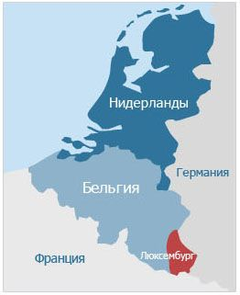
Бенилюкс-это сокращенное название трех стран:
Бельгия
Нидерланды
Люксембург

Slide 4
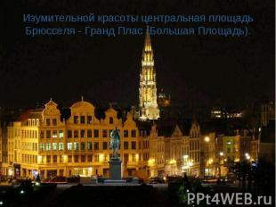
Столица Брюссель Глава государства: король Язык: французский, фламандский

Slide 5
Флаг и герб Бельгии

Slide 6
Брюссель – это большой красивый город. Много необычных зданий, что кажется, попал в сказку.

Slide 7
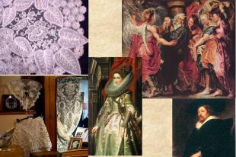
Бельгия славится своими кружевами. Работы бельгийского художника Пауэла Рубенса

Slide 8
Знаменитый Манекен Пис, писающий мальчик. Символ Брюсселя и Бельгии.

Slide 9
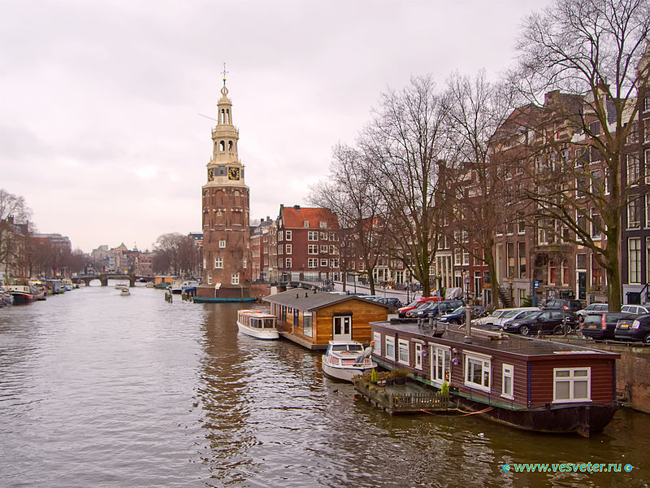
Нидерланды (Голландия)
Столица Амстердам.
Глава государства: королева Беатрикс
Язык: нидерландский
«Бог создал воду, а голландцы берега»

Slide 10
Флаг и герб Нидерландам

Slide 11
Нидерланды – страна каналов

Slide 12
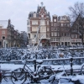
Страна - велосипедов

Slide 13
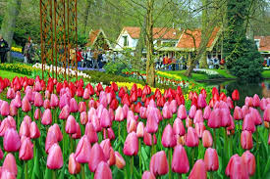
Страна - тюльпанов

Slide 14
В Нидерландах делают разные сорта голландского сыра

Slide 15
Мельницы - символ Голландии

Slide 16
Люксембург
Столица: Люксембург
Глава государства: Великий герцог
Язык: французский и немецкий.

Slide 17
Герб и флаг Люксембурга

Slide 18
Площадь в Люксембурге

Slide 19
Бенилюкс
Страна | Столица | Глава государства | Государственный язык
Бельгия | Брюссель | Король | французский фламандский
Нидерланды | Амстердам | Королева | нидерланд ский
Люксембург | Люксембург | Великий герцог | французский, немецкий
Страна | Столица | Глава государства | Государственный язык
Бельгия | Брюссель | Король | французский фламандский
Нидерланды | Амстердам | Королева | нидерланд ский
Люксембург | Люксембург | Великий герцог | французский, немецкий

Slide 20
Спасибо за внимания

